Slide 1

Brigadas de Justicia Restaurativa
Delegada para la Seguridad Territorial
Diciembre 2025

Slide 2


Justicia Restaurativa
Delegada para la Seguridad Territorial
Diciembre 2025
139 | CONCILIACIONES
72 | PRINCIPIOS DE OPORTUNIDAD CON ACEPTACIÓN
24 | MEDIACIONES
30 | TRASLADOS DE ESCRITOS DE ACUSACION
Un compromiso de la Fiscalía General de la Nación con mecanismos alternativos de solución de conflictos para promover el diálogo y acercar la justicia a la ciudadanía.

Slide 3
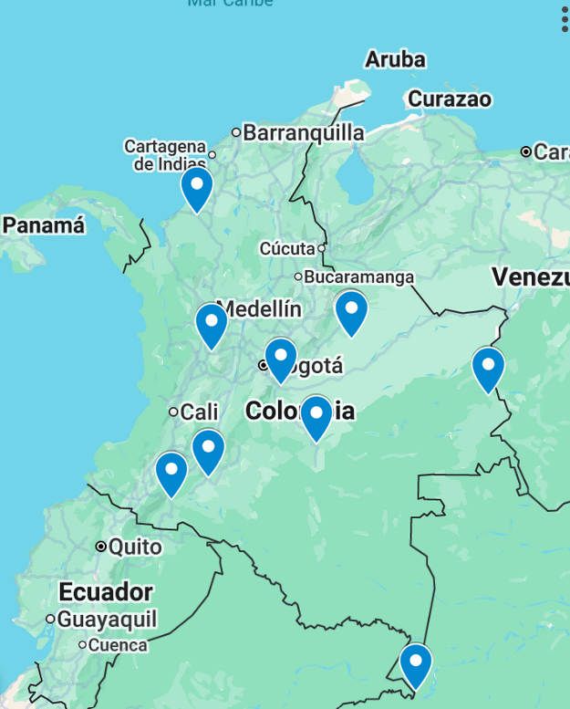
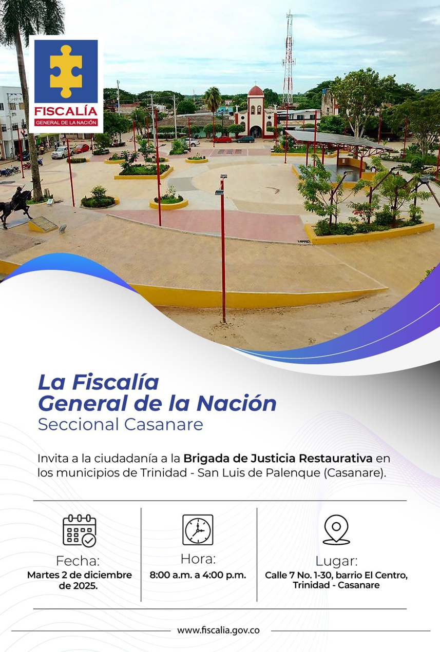
Conciliación
Delegada para la Seguridad Territorial
Delitos
Abuso de confianza
Daño en bien ajeno
Estafa
Hurto
Injuria y calumnia
Inasistencia alimentaria
Lesiones Art. 111 C.P.
Lesiones dolosas
Querellables
Diciembre
139 Conciliaciones
46 Desistimientos
DEPARTAMENTO/CIUDAD/MUNICIPIO
Amazonas, Leticia
Caldas, Manizales
Caquetá, Florencia
Casanare, San Luis de Palenque
Casanare, Trinidad
Córdoba, Monteria
Guainía, Inírida
Guaviare, San José del Guaviare
Meta, Villavicencio
Putumayo, Villagarzón
Fotografía: Mapa de Colombia con la ubicación Geográfica (ciudades y municipios) donde se realizaron Conciliaciones
Fotografía: Invitación a Brigada de Justicia Restaurativa convocada por la Fiscalía General de la Nación Seccional Casanare los municipios de Trinidad y San Luis de Palenque (Casanare)

Slide 4
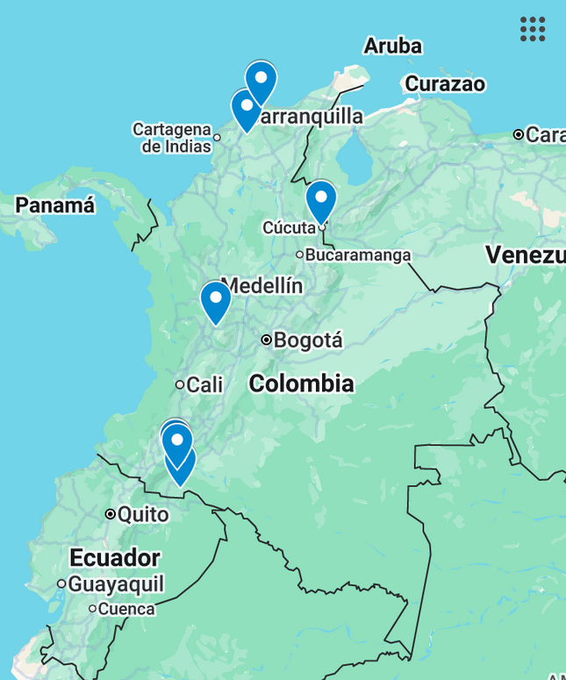
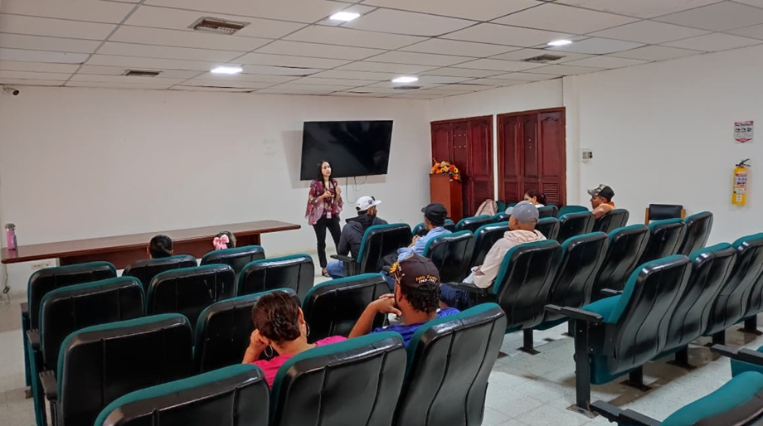
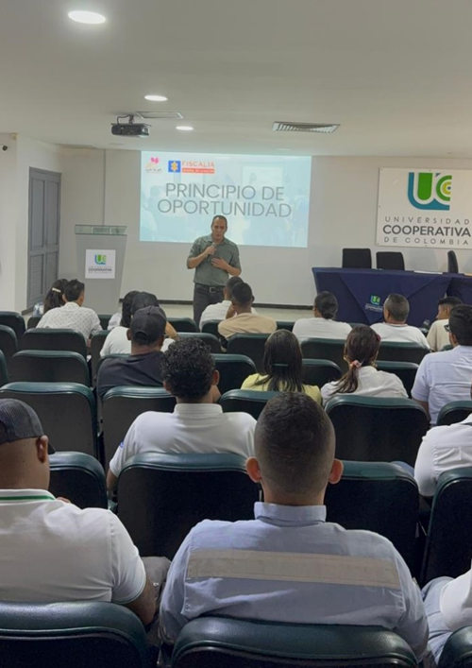
Principio de Oportunidad
Delegada para la Seguridad Territorial
Delitos
Hurto
Lesiones
Violencia intrafamiliar
DEPARTAMENTO/CIUDAD/MUNICIPIO
Caldas, Manizales
Magdalena, Pivijay
Magdalena, Santa Marta
Norte de Santander, Cúcuta
Putumayo, Mocoa
Putumayo, Puerto Asís
Putumayo, Villagarzón
Diciembre
72 Principios de Oportunidad con Aceptación
Fotografía: Ubicación Geográfica (ciudades y municipios) donde se realizaron Principios de Oportunidad
Fotografía: Usuarios participando en la Brigada de Justicia Restaurativa convocada por la Fiscalía General de la Nación - Seccional Magdalena en el municipio de Pivijay.
Fotografía: Usuarios participando en la Brigada de Justicia Restaurativa convocada por la Fiscalía General de la Nación - Seccional Magdalena en la ciudad de Santa Marta.

Slide 5
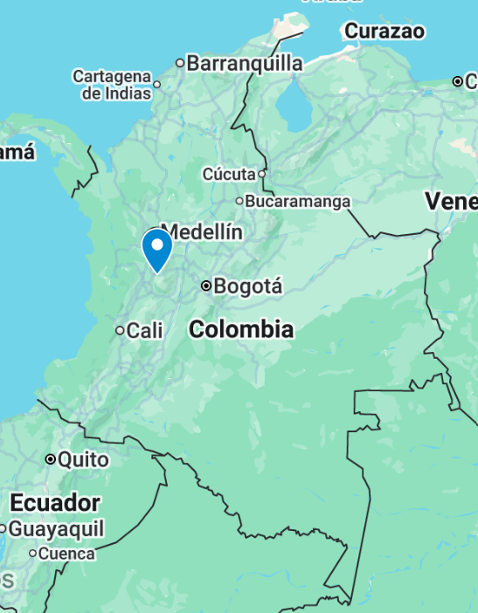
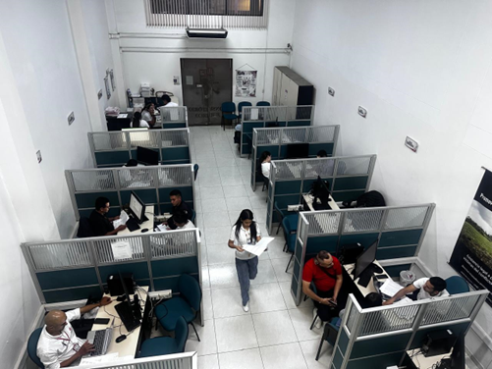
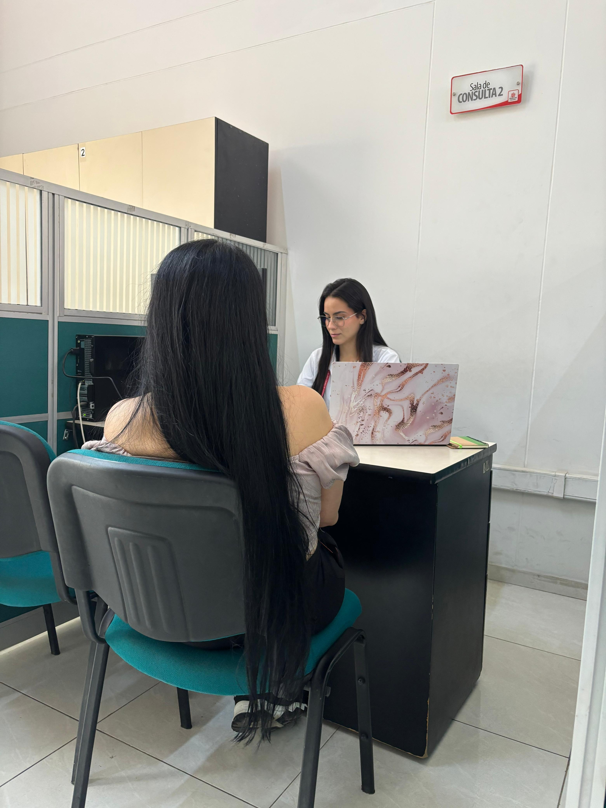
Mediación
Delegada para la Seguridad Territorial
Delitos
Amenazas
Injurias
DEPARTAMENTO/CIUDAD
Caldas, Manizales
Diciembre
24 Mediaciones
Fotografía: Mapa de Colombia con la ubicación Geográfica (ciudades y municipios) donde se realizaron Mediaciones
Fotografías: Mediación Penal, apoyada por la Universidad de Francisco de Paula Santander

Slide 6
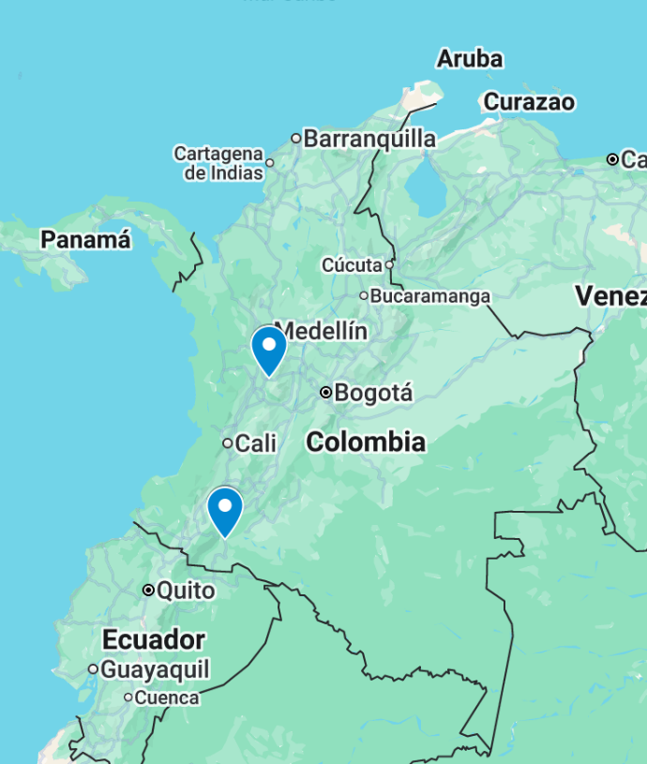
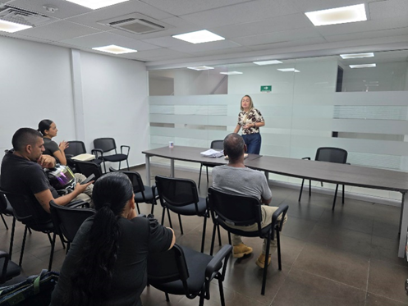
Traslados de Escritos de Acusación
Delegada para la Seguridad Territorial
Diciembre
30 Traslados Escritos de Acusación por los delitos de lesiones, hurto y violencia intrafamiliar.
1 al 31 de diciembre en Manizales y Villagarzón – Putumayo.
Fotografía: Mapa de Colombia con la ubicación Geográfica (ciudades y municipios) donde se realizaron Traslados de Escritos de Acusación.
Fotografía: Usuarios en la Brigada de Justicia Restaurativa en las instalaciones de la Fiscalía General de la Nación

Slide 7
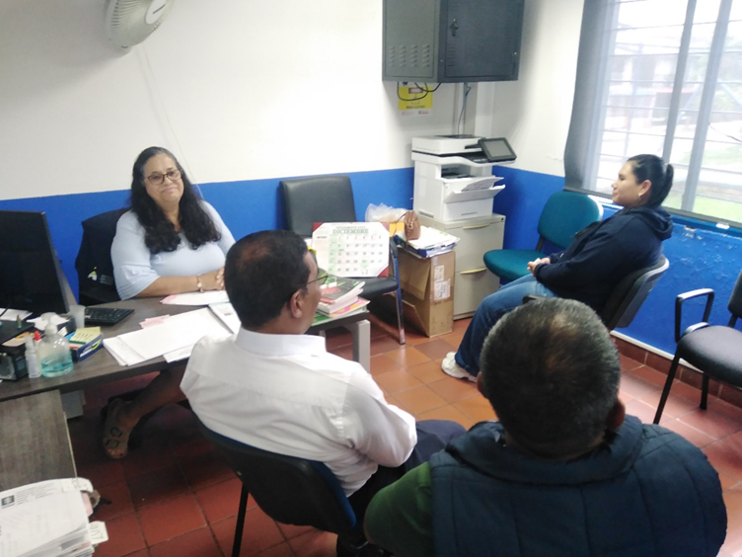
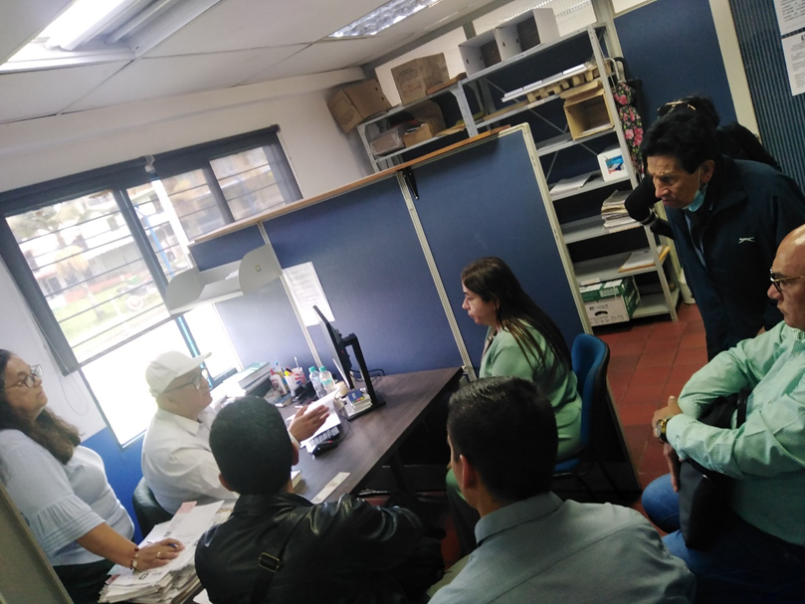
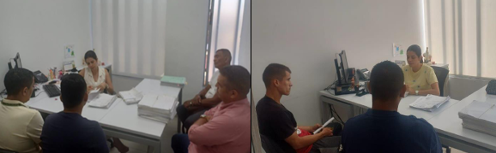
Algunas imágenes de Justicia Restaurativa
Delegada para la Seguridad Territorial
Fotografía: Usuarios participando en la Brigada de Justicia Restaurativa convocada por la Fiscalía General de la Nación Seccional Cauca
Fotografía: Usuarios participando en la Brigada de Justicia Restaurativa convocada por la Fiscalía General de la Nación Seccional Cauca
Fotografías: Usuarios participando en la Brigada de Justicia Restaurativa en las instalaciones de Fiscalía General de la Nación Seccional Cauca

